Slide 1
ECO縁日2025
出展者・出演者
募集要項
日時
令和7年11月8日(土)
10:00～15:30
会場
花博記念公園鶴見緑地内
なにわECOスクエア/自然体験観察園
中央噴水広場/花博記念ホール
（大阪市鶴見区緑地公園２番）
P2 １．開催概要
P3 ２．開催趣旨・テーマ
P4 ３．各ゾーンの紹介
P5 ４．募集要項
P7 ５．参加条件
P8 ６．注意事項
P9 ７．開催までのスケジュール / 応募方法
P1０ お問合せ窓口
主催：大阪市環境局
運営（事務局）：株式会社アドバコム

Slide 2
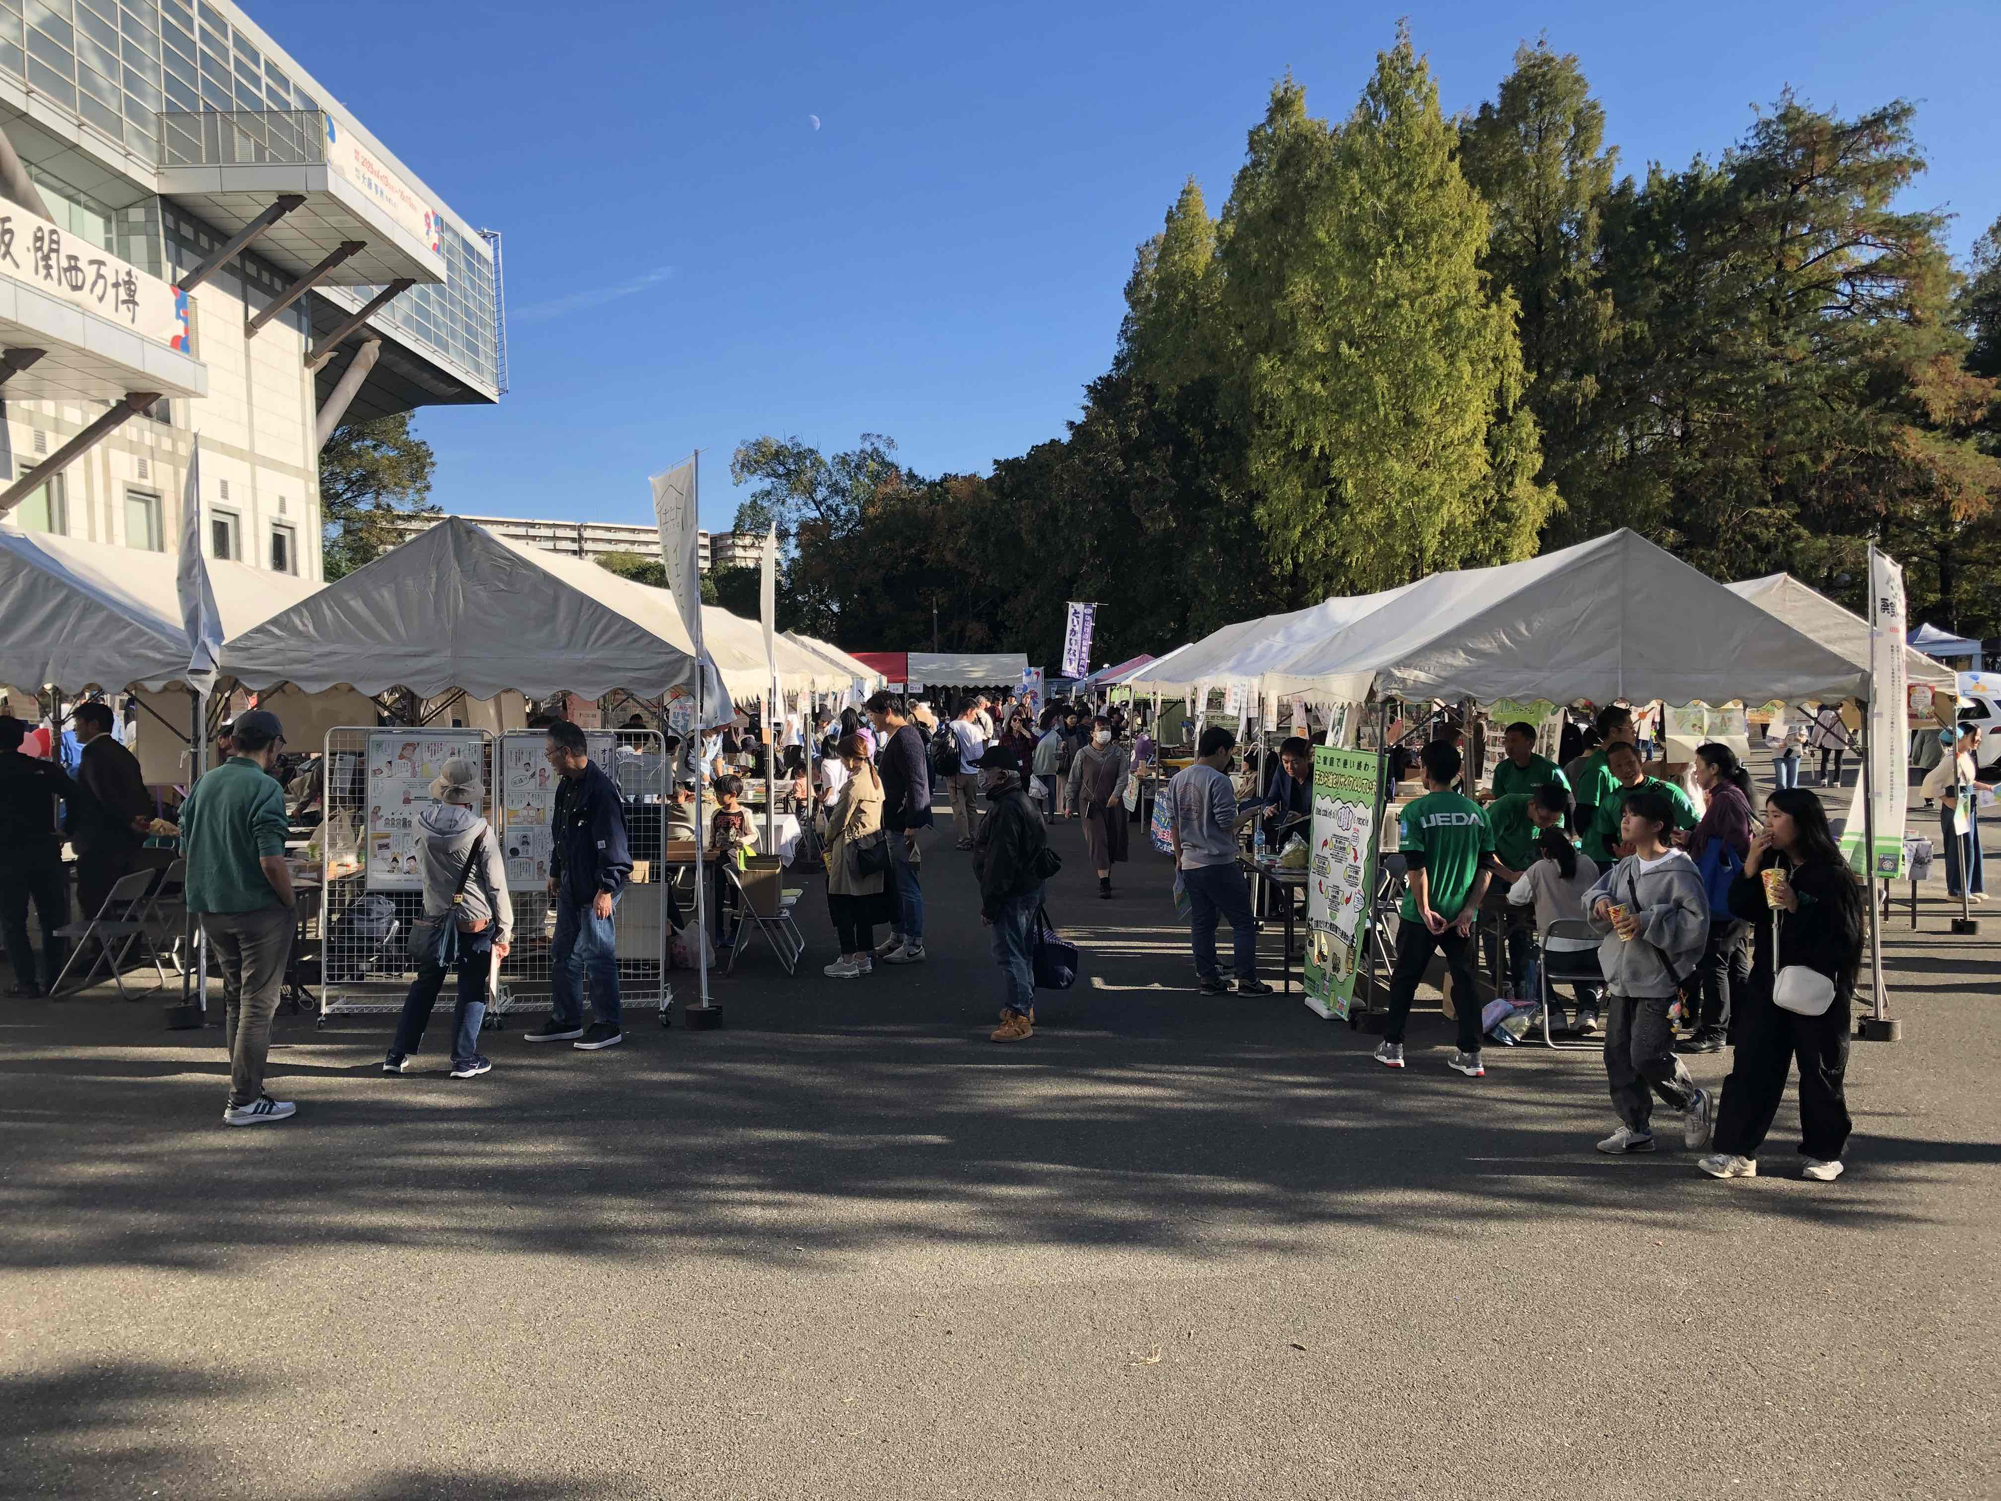
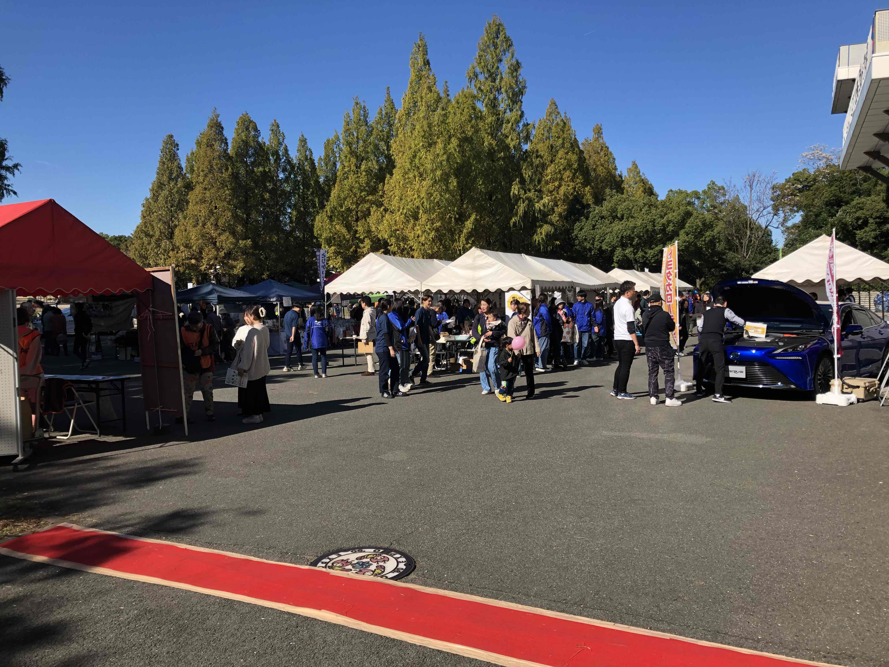
１．開催概要
開催日時：
会 場：
主 催：
運 営（事務局）：
出展ブース・
ステージ出演者数
出展・出演料：
来場者数：
会場構成（案）：
令和7年11月8日（土）10:00～15:30
※雨天決行・荒天中止・中止による順延は無し
（荒天等による中止については当日の朝に
「なにわエコスタイル」HPで掲示します）
花博記念公園鶴見緑地内
なにわECOスクエア、自然体験観察園、中央噴水広場、花博記念ホール
（大阪市鶴見区緑地公園２番 ※地下鉄鶴見緑地駅徒歩5分）
大阪市環境局
株式会社アドバコム
出 展 ブ ー ス 数 ：50ブース
ステージ出演者数：10者程度
※他の出展者等との関係があるため、応募多数の場合、
1組織からの多グループでの出展及び出演に関しては、
調整をさせていただく場合がございます。
無料 （会場への移動費・運搬費等は各自ご負担いただきます）
のべ10,000人
ワークショップエリア
花博記念ホールエリア
マルシェエリア
ステージエリア
▼昨年の様子

Slide 3
２．開催趣旨・テーマ
エコって楽しい！笑顔つながるECO縁日
ECO縁日は、SDGｓをテーマとしたイベントに、多くの人が集い、楽しむ場です。
来場者と出展、出演者が人と自然、生活と環境の関わりなどについての気づきや、学びを得る機会となります。エコは難しかったり、面倒なものではなく、楽しく気軽に触れ合えるもの。 今年も、環境活動団体などのブース出展、キッチンカーなどのマルシェブース、ステージプログラムなどの構成により、出展団体、出演団体と協力し市民のみなさまと「笑顔」で「ECO」をつなぐ一日とします。
ECO縁日を、遊んで、笑って、体験して、笑顔が広がり、つながる一日にしていただくことを目標に、開催します。
参加した方、出展した方、関わった方が以下のようなキーワードに関わる気づきを得たり、新たな発見をしたり、行動するきっかけとなるコンテンツの出展をお願いいたします。
省エネ・省CO₂／ECO技術／国産木材利用／ごみ減量・３R／食品ロス／プラスチックごみ削減／生物多様性／フェアトレード／地産地消／オーガニック／都市環境保全 など

Slide 4
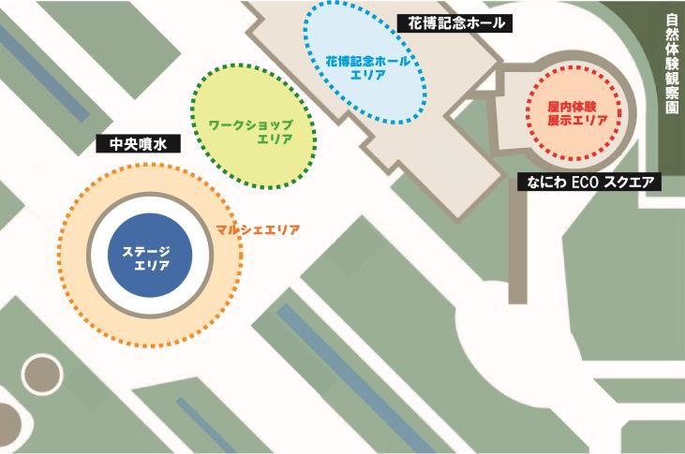
３．各ゾーンの紹介
会場は以下のゾーンに分け、様々な展示や体験コンテンツを通して、楽しみながら様々な「ECO」に触れ合える構成としています。
30ブース程度
１0ブース程度
屋外ワークショップエリア
花博記念ホールエリア
展示や体験コンテンツを通して、参加者に環境問題を啓発し、日ごろの活動を知っていただき、参加者の行動変容を促すことを目的とした出展を募集します。
屋外ワークショップエリア同様、展示や体験コンテンツを募集します。風や音の影響を受けにくく、ミニセミナー形式の体験等も実施することができます。
10ブース程度
１0ステージ程度
マルシェエリア
ステージエリア
地産地消・フェアトレード・オーガニック・社会貢献付き商品など、環境に配慮している、貢献していると運営側が判断したものの物販が行えます。
ステージ周辺でのにぎやかしを創出し、長時間滞在して1日楽しめるよう、キッチンカーなど飲食物を提供する出展者も募集します。
ステージでは、ミュージックライブ・パフォーマンスや団体の活動発表などを募集します。また、出展者の発表や紹介の時間なども設ける予定です。
出展者募集の結果、ゾーンの位置など変更になる場合がございます。

Slide 5
４．募集要項
ブース出展者
屋外ワークショップエリア
花博記念ホールエリア
マルシェエリア
本イベントの趣旨に則り、環境問題を啓発し、参加者の行動変容を促すような体験や展示、販売を行う出展者を募集します。①②の2種類のブースを募集します。
①展示やワークショップなどの体験型のブース
該当エリア
屋外ワークショップエリア
花博記念ホールエリア
1ブースにつき、下記セットを1セット無料で貸し出します。
屋内（花博記念ホール）での出展の場合はテントの貸し出しはございません。
各ブースにはタイトル看板を設置します。
テントの持ち込み、テントなしでの出展も可能です。申込の際にご記入ください。
どちらも専有面積は360cm×270cm程度までです。
机、椅子は配置数量内でご使用ください。やむを得ず追加が必要な場合は、応募の際に事務局までご相談ください。ただし、追加分については、数に限りがございますので、ご希望に沿えない場合がございます。予めご了承ください。
当日の備品の追加貸し出し依頼には応じかねます。
当イベントは、環境活動の発表及び体験の場ですので、参加者の体験等は基本的に無料とします。
※ただし、材料費を徴収する場合はこの限りではありません。申し込み時にご相談ください。
ブース出展者に事務局でご用意する物品 | ・テント（2間×1.5間(360cm×270cm)） ※屋外限定 ・机(180cm×45cm) 2台 ・椅子 4脚
②環境に配慮しているものの販売・飲食の提供などを行うマルシェ型ブース
該当エリア
マルシェエリア
・マルシェエリアでの出展には無料貸出物品はございません。
・テントは、持ち込みとなります。専有面積は約200cm×約200cmとなります。
※持ち込みテントサイズが少し大きい等のご都合がございましたら、事務局までご相談ください。
・各ブースにはタイトル看板を設置します。
・販売品目をあらかじめお申し出ください。申込のあった物品以外の販売はできません。
①②共通事項
・ワークショップ、実験等に使用の場合、最小限の電気使用が可能です。
・電源についてはECOスクエア等建物から電源を引きますが、使用容量やスペース等に限りがありますので、お申し込み多数の場合は、運営側の判断で電気使用の可否を決めることがあります。予めご了承ください。
・発電機は使用不可とします。（ただし、キッチンカーにおいて発電機を使用する場合は、事前申し込みをお願いします。）
・火気の使用は禁止です（但し、キッチンカーで使用する場合は事前申込をお願いします）
・出展については、７ページの参加条件に照らし合わせ運営側が判断します。
開催趣旨に沿わないと運営側が判断した場合等、出展をお断りする場合があります。
・ブースの配置は、運営側にて決定致します。予めご了承ください。
ブース出展については、50ブース上限となります。お早めにお申込みください。
※他の出展者との関係があるため、応募多数の場合、1組織からの多グループでの出展に関しては、調整をさせていただく場合がございます。

Slide 6
４．募集要項
ステージ出演者
ステージエリア
ステージでは、ミュージックライブ・パフォーマンスや団体活動の発表等を募集します。地域活動や学校単位での出演も歓迎します。
・円形噴水の中をステージとして、周りの段差を客席として設定したステージを行います。
・ステージは野外に1ヶ所設置します。天候によってはステージプログラムは中止の場合もあります。予めご了承ください。
・出演順等は運営側が調整します。
・基本の音響設備とマイク１本は運営側で準備します。使用機材、セットリスト等
別途打ち合わせにより調整させていただきます。
ステージ出演については、10者程度の予定です。お早めにお申込みください。
※７ページの参加条件に照らし合わせ、審査を行います。
※参加条件に加えて、地域性、集客力等も審査の対象となります。
※他の出演者との関係があるため、応募多数の場合、1組織からの多グループでの出演に関しては、調整をさせていただく場合がございます。

Slide 7
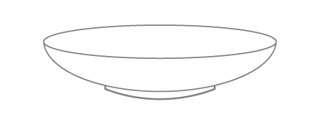
５．参加条件
（１）「エコって楽しい！笑顔つながるECO縁日」、 「市民がECOと縁を結ぶ日」に当てはまる内容であること
＜出展・出演内容例＞
省エネ・省CO2／ECO技術／国産木材利用／ごみ減量・３R／食品ロス／プラスチックごみ削減／
生物多様性／フェアトレード／地産地消／オーガニック／都市環境保全 などに関わる情報発信や気づきを含んだ内容
お申し込みをいただいた後、運営側で出展・出演審査します。
（２）ごみゼロに取り組むこと
本イベントでは、ごみゼロをめざしています。各出展者で出たごみはそれぞれでお持ち帰りいただきます。また、飲食販売や試食などにおいても使い捨て容器の使用はできません。試飲、試食を行う場合も、使い捨て容器は使用しないでください。食器の使用がある場合は、事前にお申し出いただき、リユース食器を使用していただきます。お申し込みいただいた食器については、事務局でまとめてレンタルし、会場にて無料で貸し出し致します。
以下のようなリユース食器をご用意する予定です。食器の種類については、以下の種類以外にも準備が可能な場合がありますので、ご相談ください。
＜使用できる食器の一例＞
PP製 450ml 中カップ
PP製 280ml 小カップ
PP製240ml
マグカップ
PP製550ml 丼
18cm 平皿
PP製 25×17.5cm カレー皿
PP製 22×3.3㎝ L皿
塗り箸、スプーン、フォーク
サイズは多少変更となる場合がございます。
詳細はお問合せ下さい。
（３）次のいずれにも該当しないこと
① 宗教活動や政治活動を主たる目的とした団体
② 特定の公職者（候補者を含む）または政党を推薦、支持、反対することを目的とした団体
③ 暴力団もしくは暴力団員の統制の下にある者
④ その他開催主旨に合致しないと運営側が判断した場合
※応募を受け付けた後であっても、上記の①～④に該当することが判明した場合は参加を取り消すことがあります。

Slide 8
６．注意事項
（１）搬入・搬出について
①搬入・搬出の時間、車両の進入等は出展者説明会での説明及びマニュアルに従ってください。
・車両の搬入時間：令和７年１１月８日（土曜日） 8時から 9時30分（予定）
・車両の搬出時間：令和７年11月８日（土曜日） 16時10分から17時（予定）
②事前申請により許可を受けた車両以外の乗り入れはできません。
開催主旨を踏まえ車両の進入は必要最小限でお願いします。また、限られた時間内での搬入・搬出のため、混雑が予想されます。くれぐれも事故防止に努めてください。
※前日までに搬入を希望される場合は、事務局までご相談ください。
③駐車場は、会場近くにありますが、駐車料金は各出展者負担となります。
④会場周辺での路上駐車は絶対にしないでください。
（２）出展物品について
ブースにおいて寄付の受付は禁止とさせていただきます。
ブースにおいては、事前に運営側へ申請をし、許可を得たもの以外の販売は禁止とさせていただきます。
（３）その他
①ブース出展等に関する条件
展示物の管理は、出展者の自己管理とし、出展品の破損、紛失等は、主催者は責任を
負いかねます。また、会場設備に破損、汚損等を与えた出展者等は、その責任において
対応していただきます。
出展に関するごみ及びブース周辺のごみは、出展者の責任において処理、お持ち帰りください。
出展中に生じた事故等への対応は、当該ブース出展者の責任において行ってください。
出展者が会場で販売・提供したサービスや商品などに関する苦情・トラブルなどは出展者の
責任で解決してください。また、食中毒や、サービス提供中に来場者に対しケガを負わせる等
の事故が発生した場合、主催者では一切責任を負いかねます。
主催者等が、広報・記録のため、写真等の撮影をします。またその撮影した画像等を次年度の
本イベントのPR等のため、使用することがありますので、予めご了承ください。
開催時間中は途中撤去できません。また、担当者が必ず常駐するようにしてください。
隣接出展者への迷惑になるような行為は慎んでください。
その他、問題が発生した場合には、運営側の指示に従ってください。
②個人情報の取り扱い
いただいた個人情報は、「ECO縁日」の出展・出演に関する申込受付、
各種連絡に利用・提供する目的で使用し、厳正に管理します。
その利用・提供においては、法令に基づく場合を除き本人の同意を得た目的の範囲内で
のみ利用します。
③本要項に定めのない事項については、主催者において定めるものとします。
ECO縁日の運営にあたり、主催者及び運営側から指示があった場合、
その指示に従ってください。

Slide 9
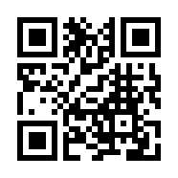
７．開催までのスケジュール / 応募方法
7月11日（金）
8月8日（金）
8月 下旬
10月10日（金）
10月 下旬
11月8日（土）
出展者募集開始
・下にある応募方法をご覧の上、お申込みください。
・お申込内容について、本要項に記載の「５．参加条件」に適合している
ことを確認し、出展・出演の可否を決定いたします。選定の段階で、
申込者に申し込み内容の問合せを行う場合があります。
出展者募集締切
出展申込の結果をご連絡いたします。
・会場配置については、出展・出演内容のバランス等を考慮の上、
運営側が決定します。
出展者等説明会
・オンラインで開催します
・1日2回 ①14:00～ ②18:30～ 実施する予定です。
・出展者マニュアルのデータ配布や、出展・出演にかかる注意事項等に
ついて説明する予定です。
・出展・出演者はいずれかの回に必ず参加をお願いいたします。
出展にかかる申請書類等の確認・提出
ブース出展者様は8:00～10:00の間に搬入・準備をお願いいたします。
ステージ出演者様は出演時間の1時間前には来場の上、打合せ・準備をお願いいたします。
応募方法
募集期間：令和7年7月11日（金曜日） 14時から8月8日（金曜日）17時まで
申込方法：本募集要項を熟読の上、環境情報発信サイト「なにわエコスタイル」 の
申込フォームからお申し込みをお願いします。WEBからのお申し込みが
できない場合は、事務局までお問合せ下さい。
※なにわエコスタイルホームページは次のアドレス又は２次元コードよりご覧いただけます。
https://www.naniwa-ecostyle.net/
→「ECO縁日2025出展・出演募集中！」の記事をご覧ください。

Slide 10
■お問合せ先（事務局）
株式会社アドバコム（運営受託事業者） 担当：渡辺（わたなべ）/荒谷（あらや）
■株式会社アドバコム 大阪支社
〒530-0003
大阪府大阪市北区堂島1丁目1-5 関電不動産梅田新道ビルB2F
TEL：06-6344-5000
９:００～１８:００（土日祝を除く）
E-mail：naniwa-eco@advcom.co.jp

